Slide 1
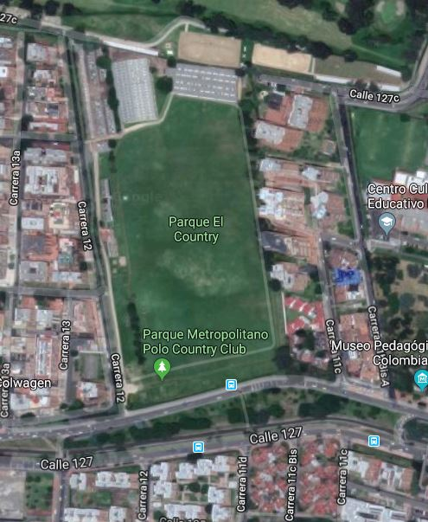
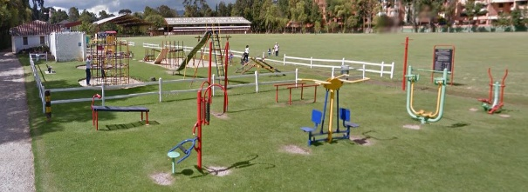
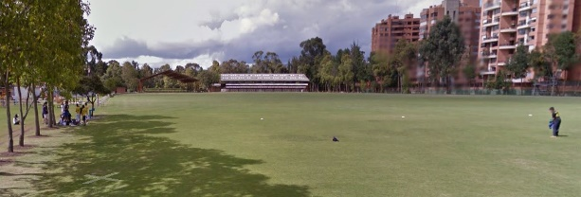
Estrategia Parques para todos
FICHA DE CARACTERIZACIÓN
1. INFORMACIÓN GENERAL
IMÁGENES DEL PARQUE
NOMBRE DEL PARQUE
LOCALIDAD
FECHA
Parque el Country
Usaquén
13/06/19
2. PARQUES ADECUADOS
ENTORNOS
ADECUACIÓN (%)2019
Percepción de la población 2018
Estado de la poda o corte
Zonas verdes
70%
Residencial y comercial
100%
Aseo
80%
Iluminación
20%
100%
Iluminación
Colegios y Clínicas
Mobiliario
60%
Mobiliario
100%
Seguridad
Sin datos
3. PARQUES HABITADOS
4. PARQUES SOSTENIBLES
HABITACIÓN DEL PARQUE PÚBLICO
SOSTENIBILIDAD DEL PARQUE
Entidades
Actores
SCRD, IDPAC, Colegio en Bici, Festival Jazz al Parque, Colegios distritales, IDRD
Adultos mayores, niños, jóvenes y personas con discapacidad.
Equipos de Ultimate y atletas.
Aspectos negativos
Estrategias para la sostenibilidad
Crecimiento de la inseguridad
Realizar más actividades
Aspectos positivos
Ubicación equidistante a la zona residencial, comercial y médica
El conocimiento de escenario
El fácil acceso y la amplitud del escenario
El uso de las entidades educativas aledañas
Tienen PPP
Estrategias para la memoria social
Taller de equitación, haciendo las mejoras al picadero

